Slide 1
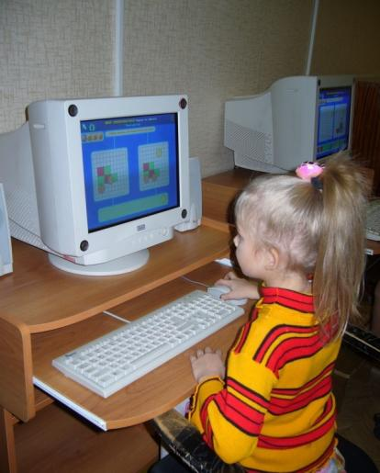
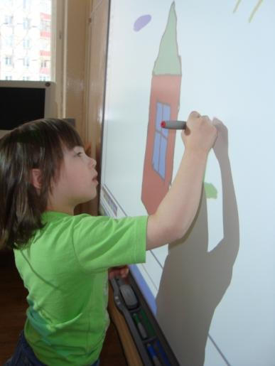
Вариативные формы дошкольного образования с использованием интерактивных технологий
МДОУ «ЦРР –детский сад №18 «Семицветик» г.Лесной.
Заведующий высшей категории Л.А.Сапегина

Slide 2
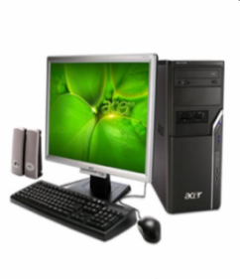
Информационные технологии
Это мощный ресурс обогащения
образовательного процесса
Это уникальная возможность
самореализации ребенка и педагога
Это обучение с увлечением
Это повышение квалификации педагога
Это прогрессивный шаг в
воспитании и обучении

Slide 3
Результаты мониторинга ЮНЕСКО
40-50%
Звук + изображение
20% увиденного
5% услышанного
Человек запоминает

Slide 4
Многофункциональность использования оборудования
Студия для детского творчества
Комната для интерактивных занятий детей со специалистами
Компьютерно-игровой центр
Изостудия
Обучающий центр для педагогов
Лаборатория для проектной деятельности

Slide 5
Обогащение образовательного процесса
1
2
3
Компьютерно-игровой центр «Юный эрудит»
Развивающие и коррекционные занятия специалистов
Создание и обогащение банка программно-методического обеспечения

Slide 6
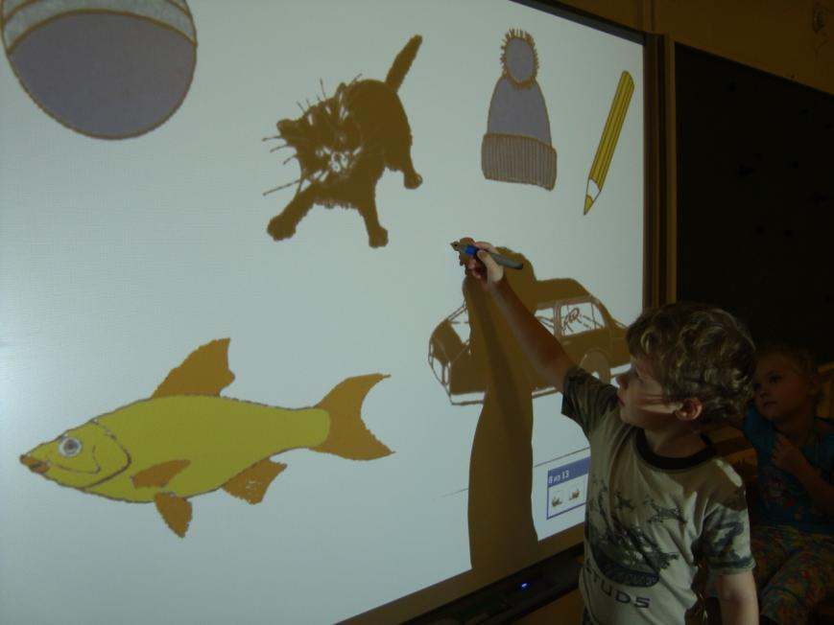
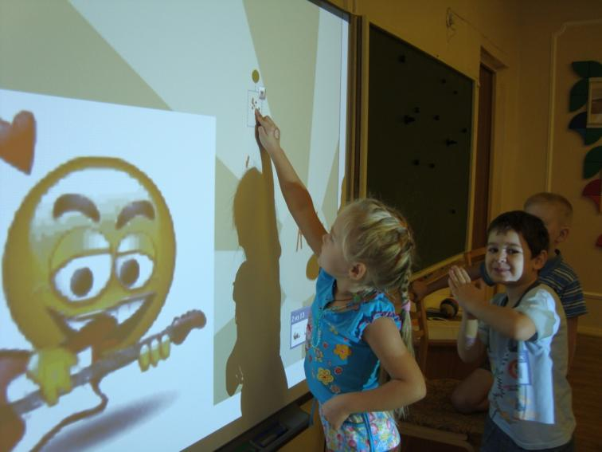
Обучение с увлечением

Slide 7
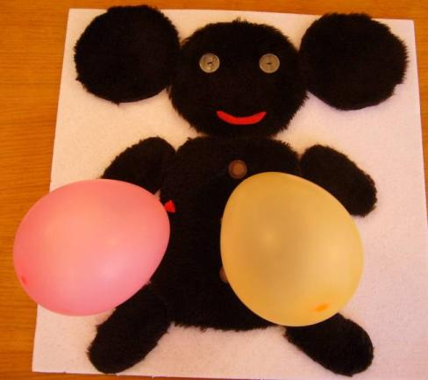
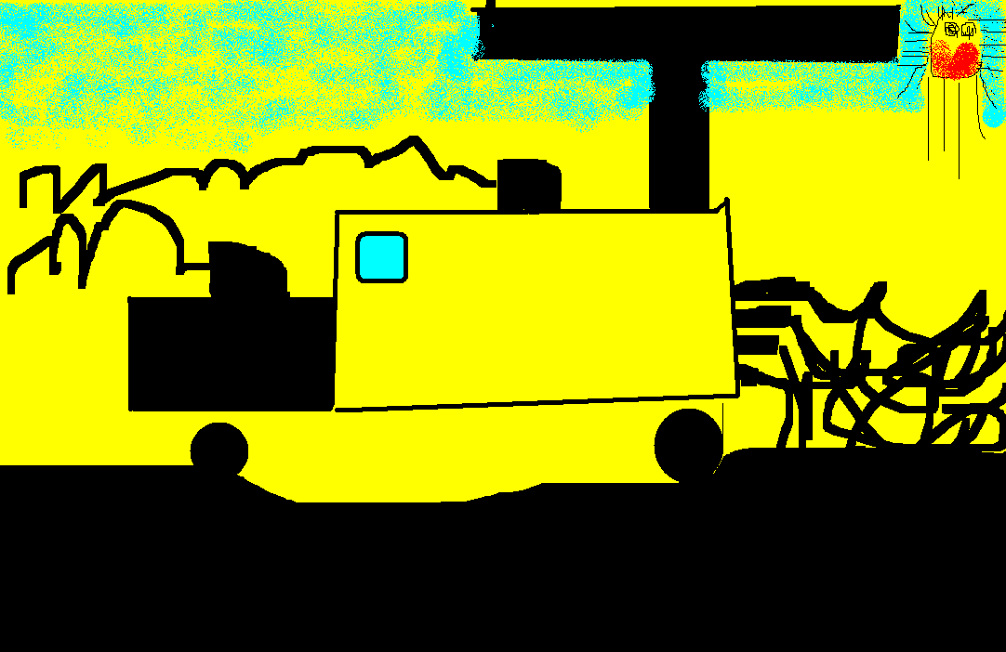
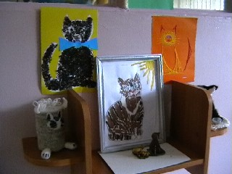
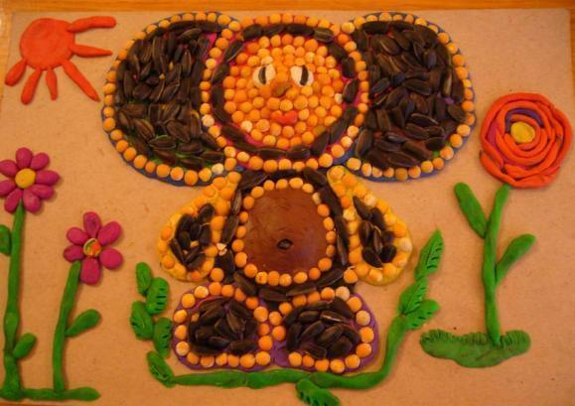
Выставки детских работ
«Машина будущего»
Семья Перевозчиковых
Этот замечательный чебурашка
Семья Пиксаевых
Кошка – член нашей семьи
Семья Лифановых

Slide 8
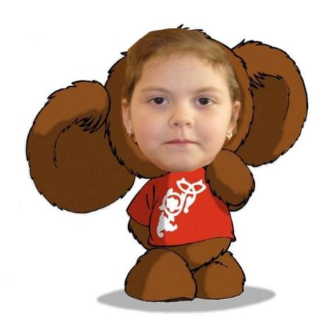
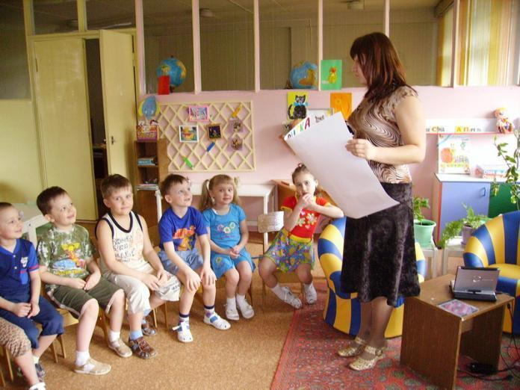
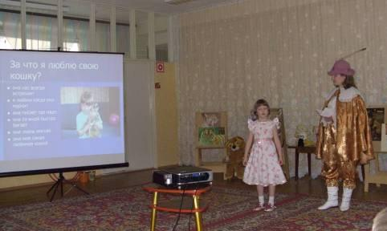
Презентация проектов

Slide 9
Проектный метод в практику
Детско-взрослые
проекты
Школа для родителей
«Мы такие разные и такие похожие»
«Секреты бабушкиного сундука»
«Тайна обыкновенной бумаги»
«Уральская рябинушка»
Обучение
кадров
Основы работы с Power Point
Оформление буклетов Publisher
Создание кроссвордов с помощью Excel
Курсы Intel «Обучение для будущего» - 50%
Курсы «Использование прикладных программ Microsoft Office» - 75%

Slide 10
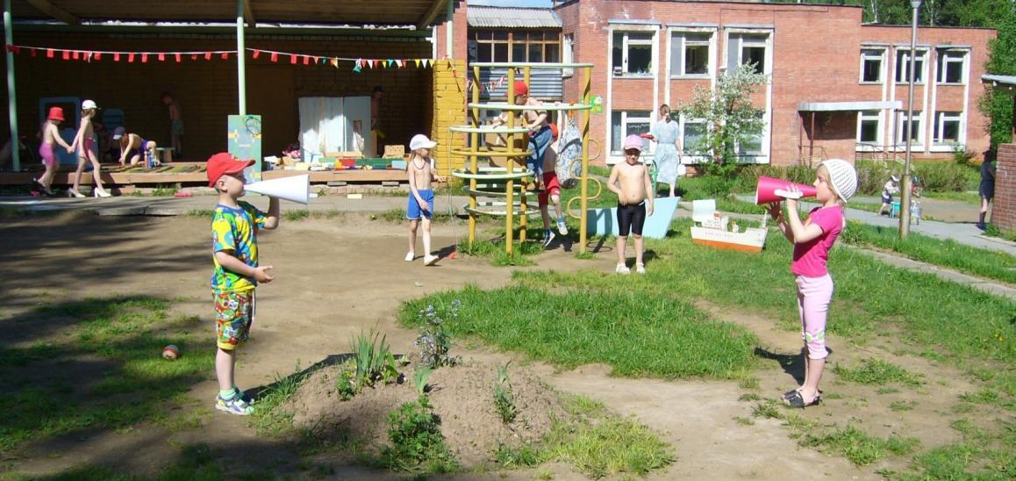
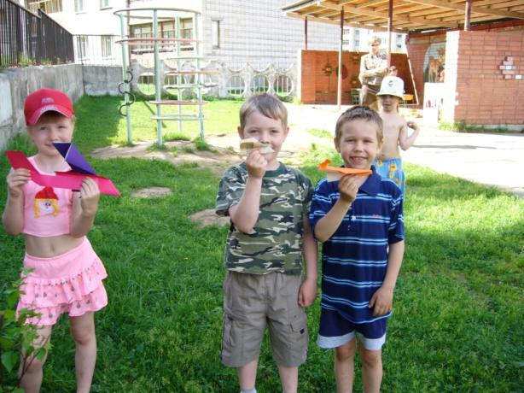
Исследовательская деятельность
Проект
«Тайны обыкновенной бумаги»

Slide 11
Развивающие и коррекционные занятия
эффективное образование
мультимедийное
оборудование
Инструктор
Физкульту
ры
Педагог развиваю-щего центра
Учитель-
логопед
Педагог
изостудии

Slide 12
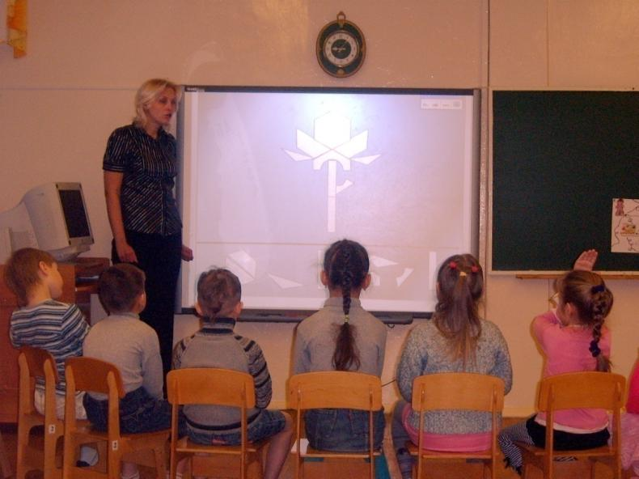
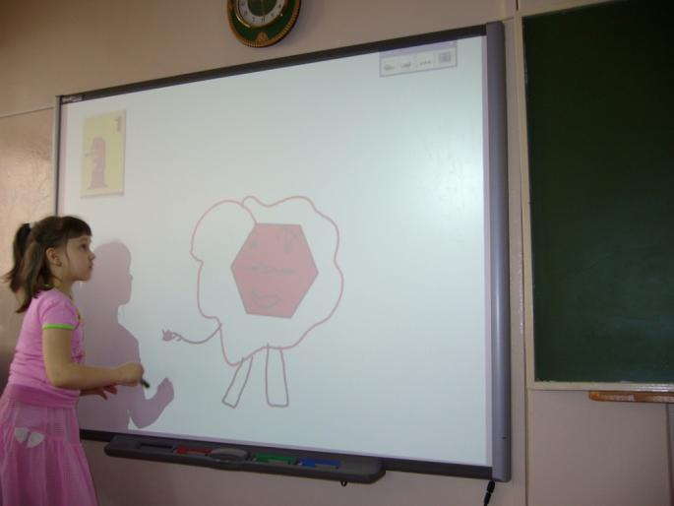
По сказочным лабиринтам игры

Slide 13
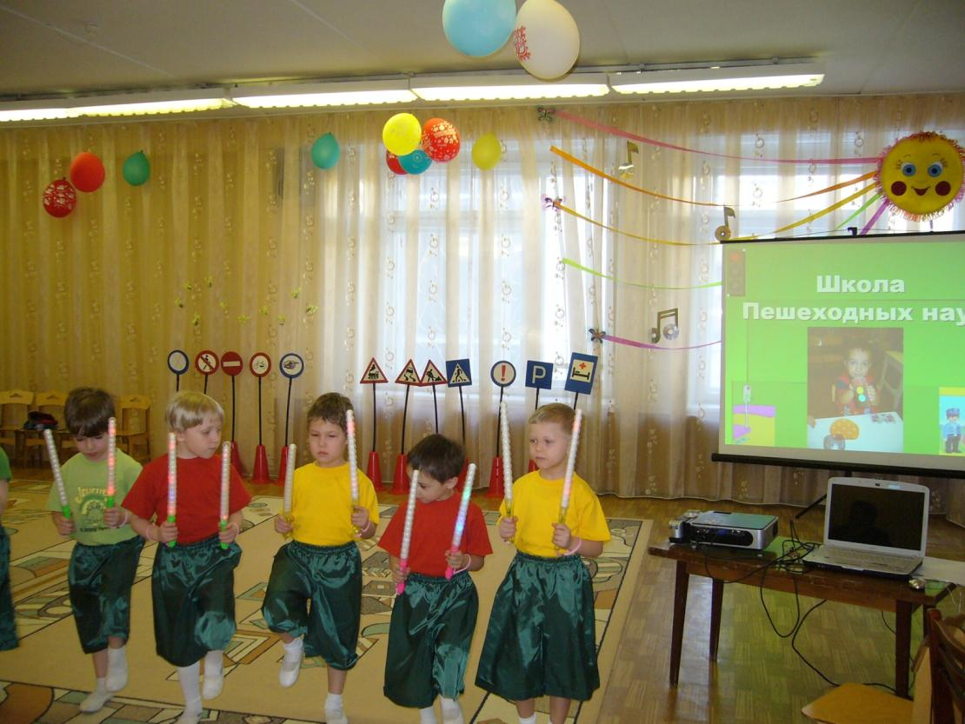
Мультимедийное сопровождение мероприятий

Slide 16
Банк программно-методического обеспечения
Игры для
Тигры
Дельфа-
тренажер
Арт-студия
Сказочные
Лабиринты
игры
ПМК
Волшебный
конструктор

Slide 17
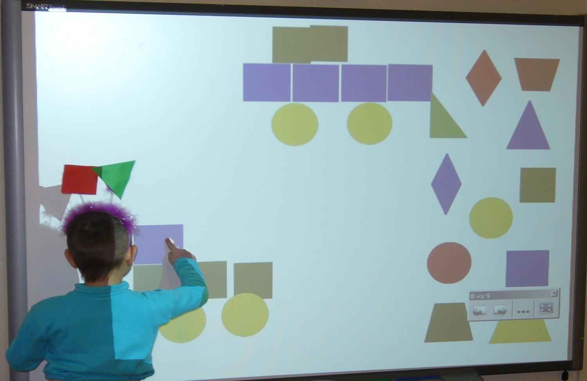
Интерактивные технологии путь к оптимизации обучения
компьютер
В каждый детский сад!
мульти
медиа
Доска
Smart- board

Slide 18
Благодарим за внимание!

